Slide 1

PROGRAMOWANIE URZĄDZEŃ
MOBILNYCH 1
WYKŁAD 2
Garbage Collection

Slide 2

Typy danych
Bool - 1 byte
Char - 1 byte
Double - 8 bytes
Float - 4 bytes
Int - 4 bytes
Long - 8 bytes

Slide 3
Pamięć

Slide 4

Pamięć
10 |  |  | 11 |  |  | 12

Slide 5

Pamięć

Slide 6
Pamięć
 |  |  |  |  |  | 20

Slide 7
Wskaźnik
 |  |  |  |  |  | 20
 | 0x3245ac
0x3245ac

Slide 8
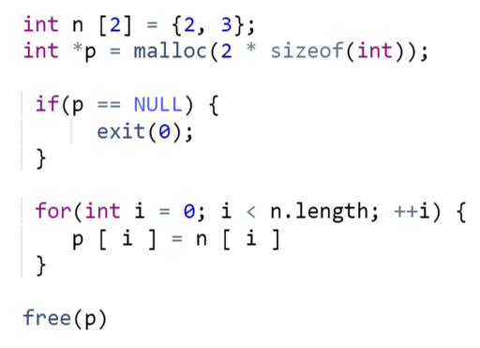
malloc()

Slide 9
Pamięć
10 |  |  | 11 |  |  | 12

Slide 10
Pamięć
13
10 |  |  | 11 |  |  | 12

Slide 11

ArrayList
10 |  |  | 11 |  |  | 12
10 |  |  | 11 |  |  | 12 |  |  | 13

Slide 12
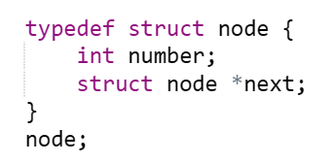
LinkedList
1 null
0x123

Slide 13
LinkedList
1 |  |  |  |  |  | 4
0x444 |  |  |  |  |  | null
 |  |  | 2
 |  |  | 0x399
 |  |  |  |  | 3
 |  |  |  |  | 0x999
0x123
0x999
0x444
0x399

Slide 14
LinkedList
1 |  |  |  |  |  | 4
0x444 |  |  |  |  |  | null
 |  |  | 2
 |  |  | null
 |  |  |  |  | 3
 |  |  |  |  | 0x999
0x123
0x999
0x444
0x399

Slide 15
Garbage Collection
W językach takich jak C/C++ musimy zarządzać pamięcią - zaalokować oraz zwolnić.
Malloc()
Realloc()
Calloc()
free(n)
destructors

Slide 16
Garbage Collection
Java wprowadziła automatyczne zarządzanie pamięcią – Garbage Collector.
Usuwa obiekty które już nie są używane.
Live objects – obiekty osiągalne (do którego odwołuje się inny obiekt)
Dead objects – obiekty nieosiągalne (do którego nie odwołuje się żaden inny obiekt)
Zbieranie nieużytków jest realizowane przez demon (wątek działający niezależnie od użytkownika) – Garbage Collector

Slide 17
Garbage Collection
Garbage Collector wykorzystuje specjalne obiekty – GC Root. Są to punkty startowe dla procesu zbierania nieużytków.
Rodzaje GC Root:
Klasy — wszystkie obiekty przechowywane w statycznych polach klas załadowanych przez główny loader są traktowane jako GC Root.
Lokalne zmienne
Aktywne wątki — każdy aktywny wątek w Javie jest GC Rootem. Obiekty, które wątki wykorzystują bezpośrednio, są traktowane jako osiągalne.
JNI (Java Native Interface) — referencje utworzone przez natywny kod (np. w C/C++) i przechowywane w tzw. JNI Handles są GC Rootami.

Slide 18
Garbage Collection
Kroki gc:
Mark — oznaczanie obiektów żywych — GC przeszukuje graf obiektów, rozpoczynając od GC Root.
Sweep — po zakończeniu etapu oznaczania, GC przechodzi przez pamięć i usuwa wszystkie obiekty, które nie zostały oznaczone jako żywe.
Compacting — Aby zapobiec fragmentacji pamięci, GC przesuwa żywe obiekty w pamięci, aby wypełnić wolne przestrzenie.

Slide 19
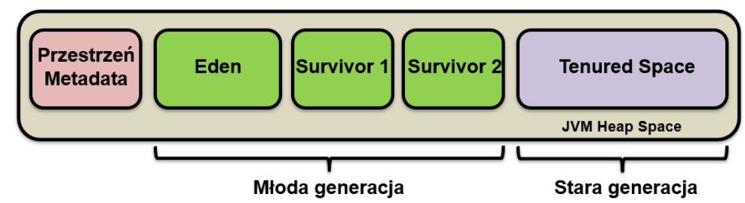
Generational Collectors

Slide 20
Generational Collectors
Zasada działania:
Young Generation – nowe obiekty dopiero utworzone – dzieli się na trzy strefy
Eden
Survivor space 1
Survivor space 2

Slide 21
Generational Collectors
Zasada działania:
Wraz z zapełnianiem dostępnej pamięci edenu gc rozpoczyna działanie i wykonuje marking
Przenosi żywe obiekty do z edenu do s1
Usuwa nieosiągalne

Slide 22
Generational Collectors
Zasada działania:
W kolejnej iteracji gc wykonuje marking s1 i żywe obiekty przenosi do s2, następnie marking edenu i żywe obiekty przenosi do s1
W każdej kolejnej iteracji role s1 i s2 są odwracane

Slide 23
Generational Collectors
Zasada działania:
Eden jest czyszczony za każdym razem
Po określonej liczbie iteracji s1 -> s2 -> s1 … obiekty są promowane do old generation
Iteracje s1 -> s2 -> s1 … zapobiegają fragmentacji

Slide 24
Generational Collectors
Zasada działania:
Procesy odpowiadające za czyszczenie:
Młoda generacja – Minor GC
Stara generacja – Major GC

